Slide 1
Ansible 自动化配置 FGT
Notes:
.

Slide 2
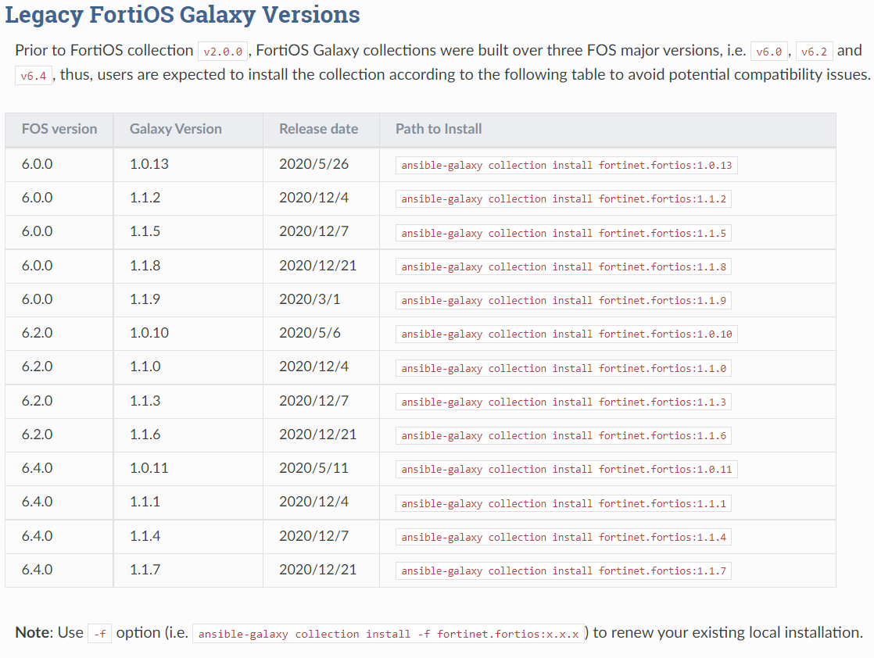
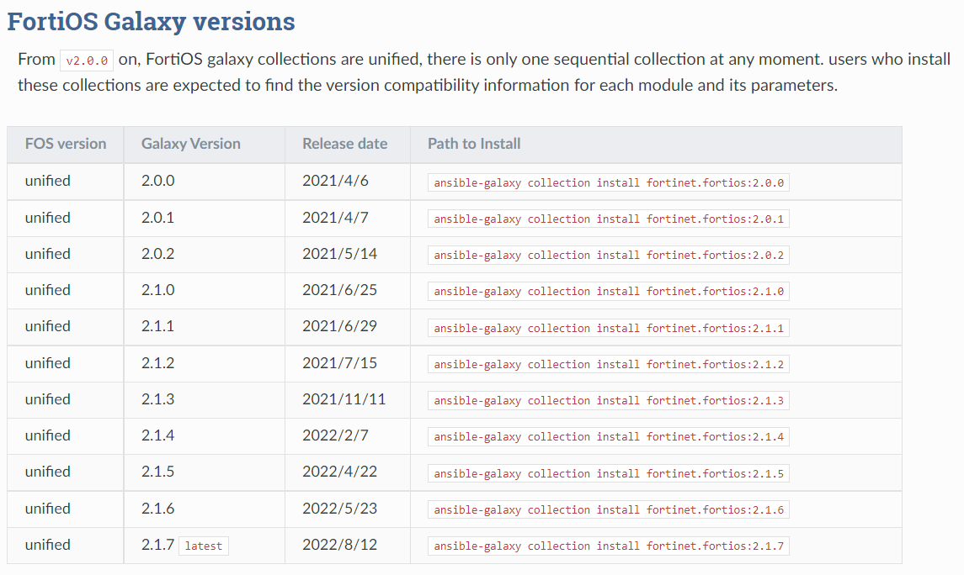
FortiOS Galaxy Version
FNDN：https://fndn.fortinet.net/index.php?/cloud/ansible/&doc=fortios&dir=&page=version.html
Galaxy：https://galaxy.ansible.com/fortinet 可以查询友商与Ansible对接情况
Latest Galaxy Version：2.2.2

Slide 3
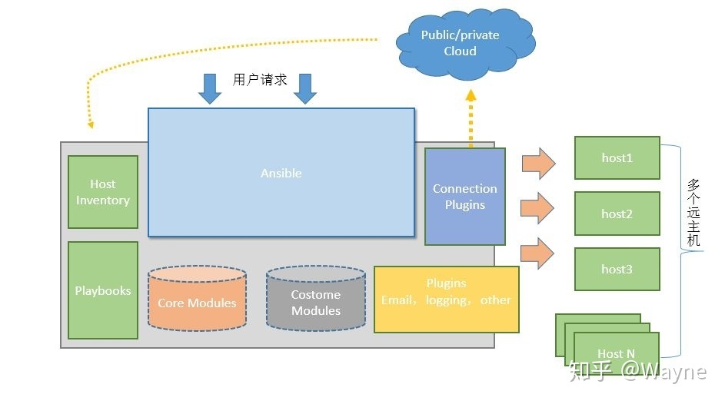
Ansible 基础
Ansible：用于创建、管理和更新基础设施资源，如物理机器、虚拟机、网络交换机、容器等。几乎任何基础设施类型都可以使用Ansible进行配置。
Ansible特点:
部署简单，只需要在主控端部署Ansible环境，被控端无需作任何操作
默认使用SSH协议、WinRM对设备进行管理
主从集中化管理
配置简单、功能强大、扩展性强
支持API及自定义模块、可以通过Python轻松扩展
通过Playbooks来定制强大的配置、状态管理
对云计算平台、大数据都有很好的支持

Slide 4

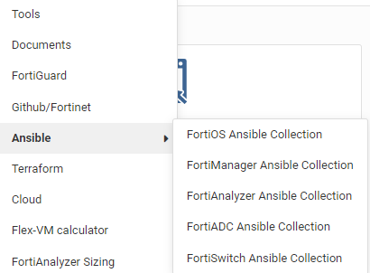





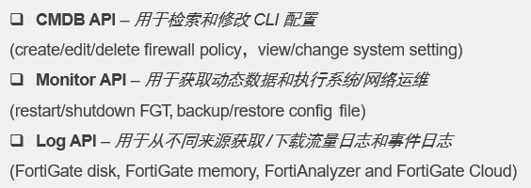

Ansible 基础
Ansible Playbook：是设定自动化任务的一种蓝图，可在无需人类干预的前提下执行复杂的 IT 操作。Ansible playbook 采用人类可读的 YAML 格式编写，并由一组或一类共同构成 Ansible 清单的主机执行
Ansible 模块：负责理解交互并向 Ansible 公开这些资源。这意味着每个供应商/产品都可以有一个或多个Ansible使用的模块来与他们的产品交互
FGT
FMG
Fortinet Modules
API
.yaml
FAZ
400+ Modules
覆盖所有CMDB monitor和log API
支持FortiOS 6.0及以上
FSW
FAD
FWB
Galaxy version
Collection of modules

Slide 5
部署安装
主要步骤：
安装Ubuntu-18.04.6-live-server-amd64.iso
安装 Python3
安装 Ansible，ansible Core的版本 ≥ 2.9.0
安装 FortiOS Galaxy Collection
ansible-galaxy collection install fortinet.fortios:2.2.2
创建 hosts 文件和 yml 文件
执行 Playbook
Notes:
安装Ubuntu：https://www.cnblogs.com/mefj/p/14964416.html
安装Ansible：https://sharadchhetri.com/install-ansible-in-ubuntu-18-04-lts-with-pip3/
升级pip3：https://blog.csdn.net/xiaojun1288/article/details/121357721
手动安装：https://zhuanlan.zhihu.com/p/267231216

Slide 6
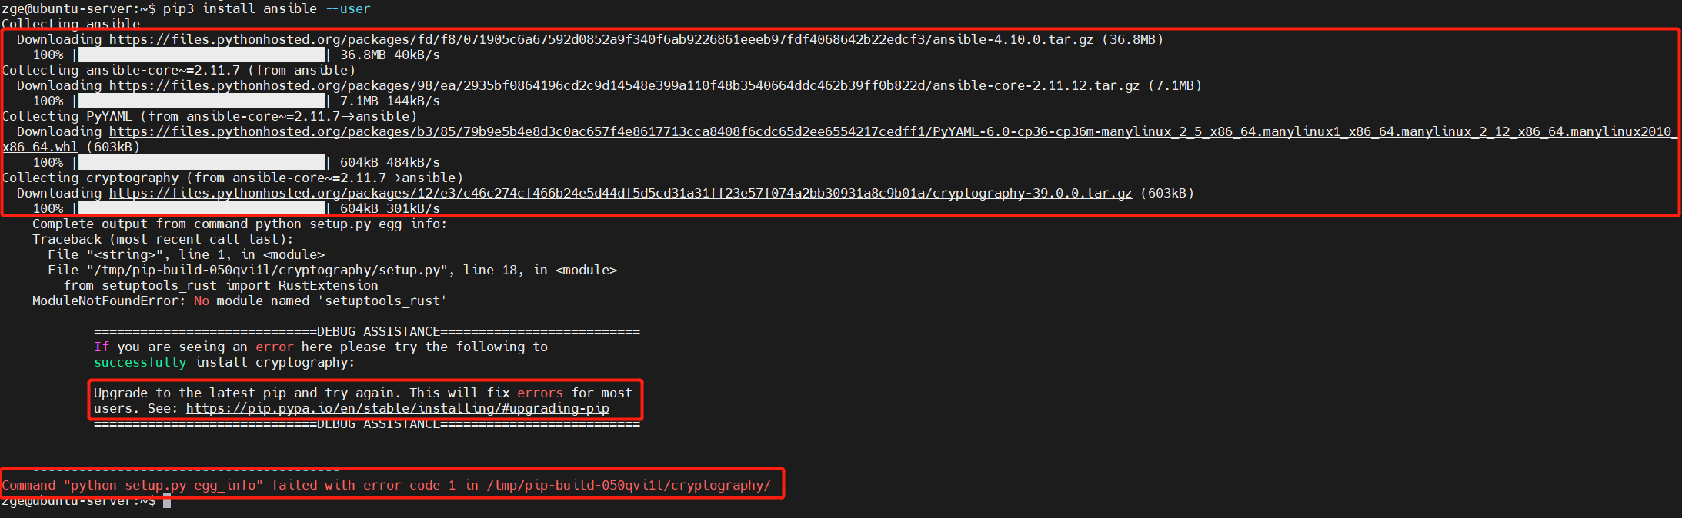
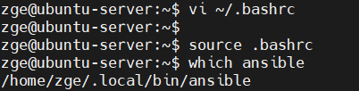
自动安装 Ansible
安装Ansible：https://sharadchhetri.com/install-ansible-in-ubuntu-18-04-lts-with-pip3/
root account 安装pip3：pip3是python3用来管理包的工具，可以用来安装、升级、卸载第三方库
sudo apt install python3-pip
自动安装ansible（用户空间）
因为安装ansible会加载很多python模块，建议在用户空间执行（zge），若想要对所有用户安装ansible，可以在root下安装
pip3 install ansible --user（出现报错 -> 升级pip3）
pip3 install --upgrade pip （ Successfully installed pip-21.3.1 ）
更新环境变量、应用使生效、检查ansible路径
vi ~/.bashrc
新增export PATH=$PATH:$HOME/.local/bin
source .bashrc
which ansible

Slide 7
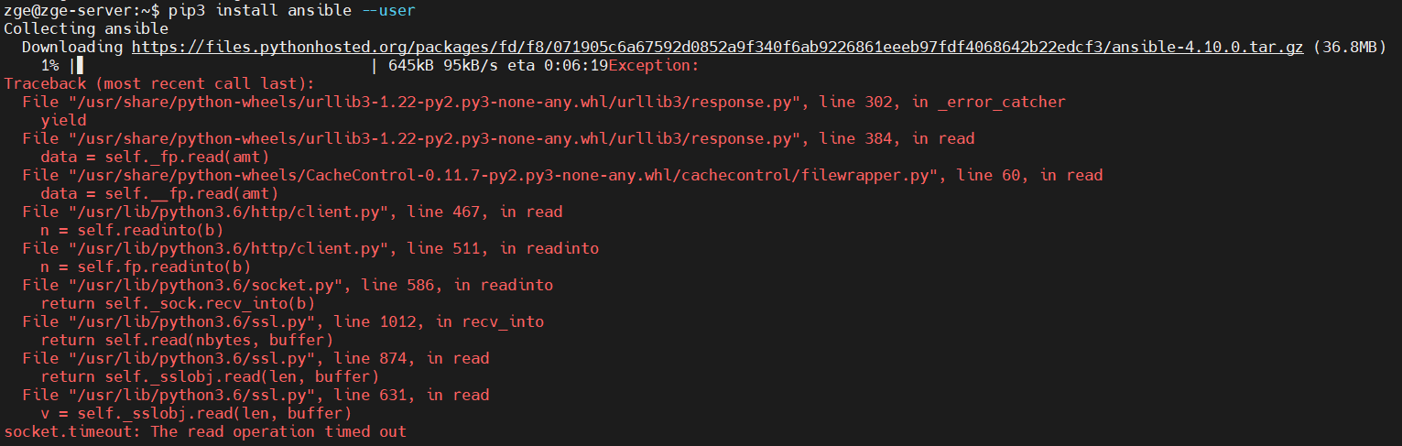
手动安装 Ansible
手动安装ansible
实验室环境带宽小，下载文件M级别文件总是失败，因此需要手动下载文件并安装
https://files.pythonhosted.org/packages/fd/f8/071905c6a67592d0852a9f340f6ab9226861eeeb97fdf4068642b22edcf3/ansible-4.10.0.tar.gz
https://files.pythonhosted.org/packages/98/ea/2935bf0864196cd2c9d14548e399a110f48b3540664ddc462b39ff0b822d/ansible-core-2.11.12.tar.gz
https://files.pythonhosted.org/packages/a4/6d/6463d49a933f547439d6b5b98b46af8742cc03ae83543e4d7688c2420f8b/pip-21.3.1-py3-none-any.whl
https://files.pythonhosted.org/packages/b3/85/79b9e5b4e8d3c0ac657f4e8617713cca8408f6cdc65d2ee6554217cedff1/PyYAML-6.0-cp36-cp36m-manylinux_2_5_x86_64.manylinux1_x86_64.manylinux_2_12_x86_64.manylinux2010_x86_64.whl
新建目录如ansiblefile并上传上述4个文件
PyYAMLxxx.whl文件 -> pipxxx.whl文件-> ansible core -> ansible
与自动安装一样，修改环境变量等

Slide 8
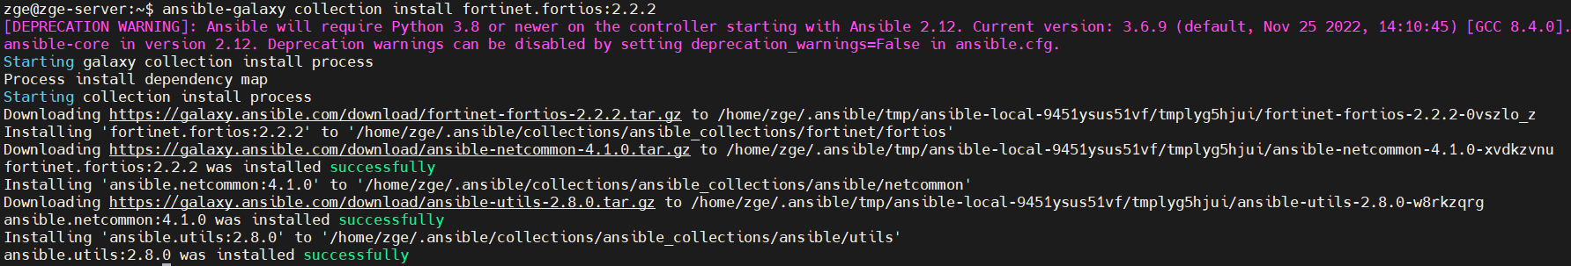
安装 FOS Galaxy Collection

Slide 9
host inventory 文件
创建名为hosts的文件：
[fortigates]
fortigate01 ansible_host=192.168.190.130 ansible_user="admin" ansible_password="password"
fortigate02 ansible_host=192.168.190.131 ansible_user="admin" ansible_password="password"
fortigate03 ansible_host=192.168.190.132 fortios_access_token=<your access token>
[fortigates:vars]
ansible_network_os=fortinet.fortios.fortios
目标组名称，可针对单个地址或者针对目标组
防火墙hostname
防火墙地址
账号口令/token

Slide 10
yml 文件
- hosts: fortigate03
connection: httpapi
collections:
- fortinet.fortios
vars:
vdom: "root"
ansible_httpapi_use_ssl: yes
ansible_httpapi_validate_certs: no
ansible_httpapi_port: 443
tasks:
- name: Configure global attributes.
fortios_system_global:
vdom: "{{ vdom }}"
access_token: "{{ fortios_access_token }}"
system_global:
hostname: 'CustomHostName'
主机目录文件中定义的目标设备/组的名称
连接类型
固定，不能修改
ansible_httpapi_use_ssl和ansible_httpapi_port：
默认情况下，当FortiOS设备获得许可时，将启用https：443
例外：将vm license上传到新安装的FOS时，应该设置为ansible_httpapi_use_ssl:no和ansible_httpapi_port:80
调用的变量
任务名称
本任务使用的模块的名称
用于该模块的参数

Slide 11
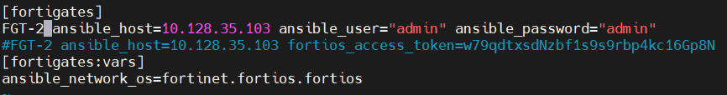
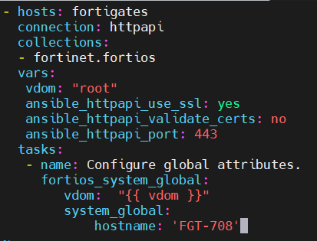
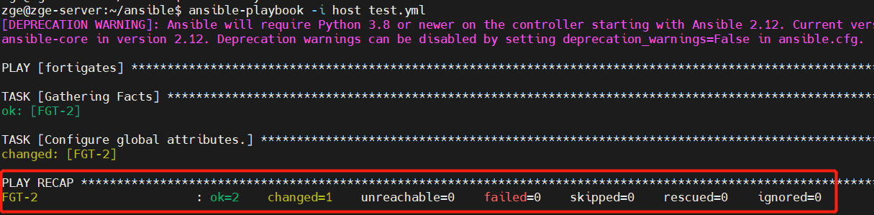
执行 playbook
举例1：修改hostname
1、配置Host inventory：
ansible-playbook -i hosts test.yml
host inventory 文件
yml 文件
2、配置yml文件：
3、执行playbook：

Slide 12
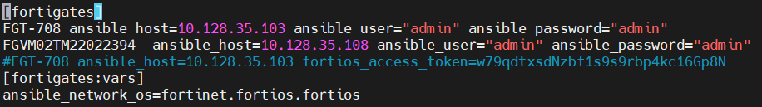
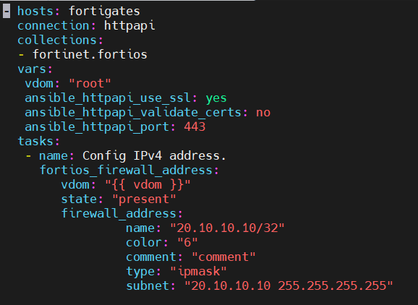
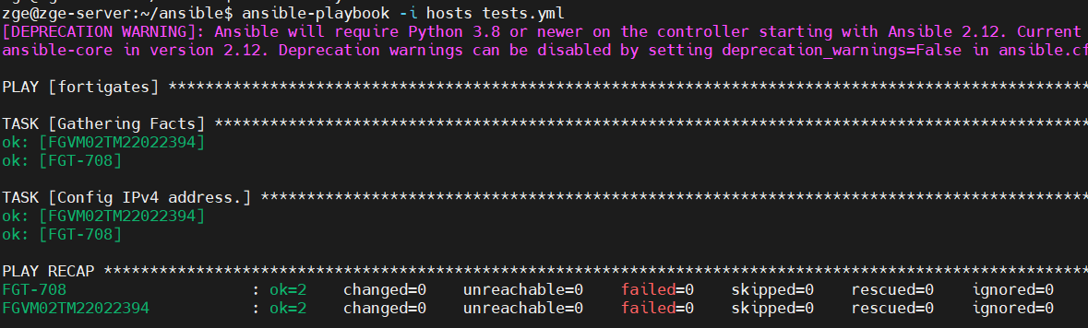
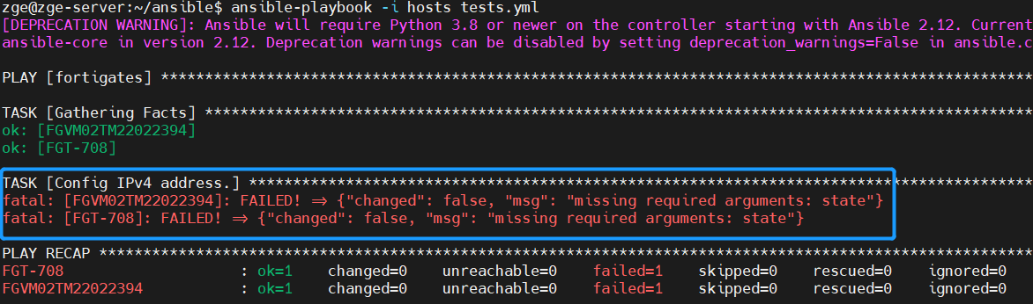
执行 playbook
举例2：新增address 对象
1、配置Host inventory：
2、配置yml文件：
3、执行playbook：

Slide 13
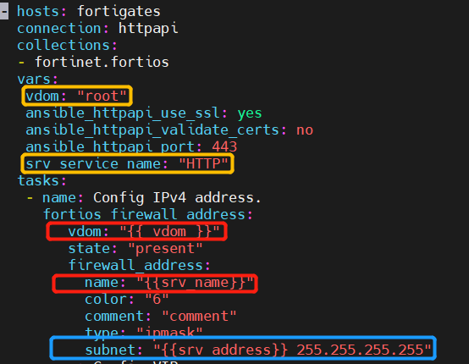
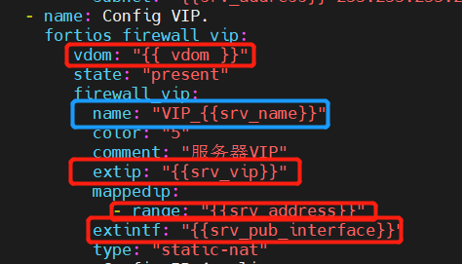
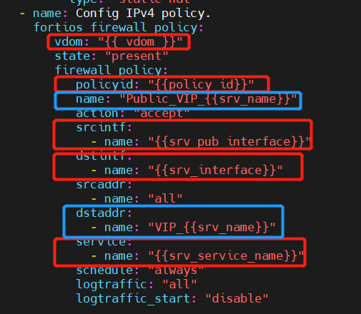
执行 playbook
举例3：配置DNAT策略（添加address对象、VIP和 policy）
1、配置Host inventory（截图同举例2）
2、配置yml文件：
task1
task2
task3

Slide 14
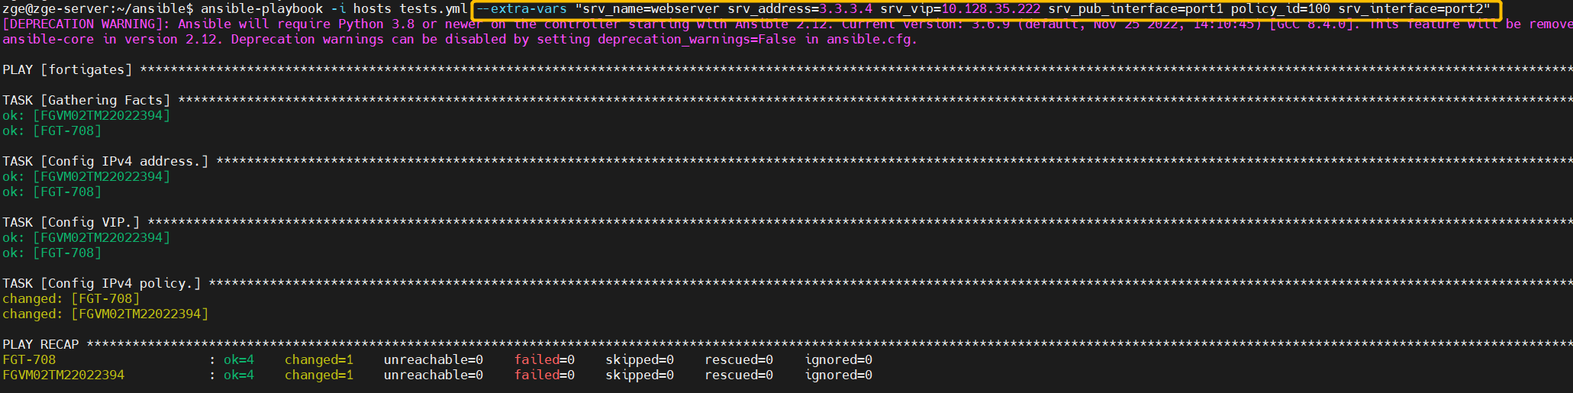
执行 playbook
举例3：配置DNAT策略（添加address对象、VIP和 policy）
3、执行playbook

Slide 15
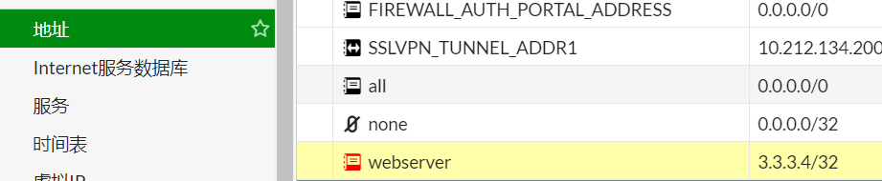
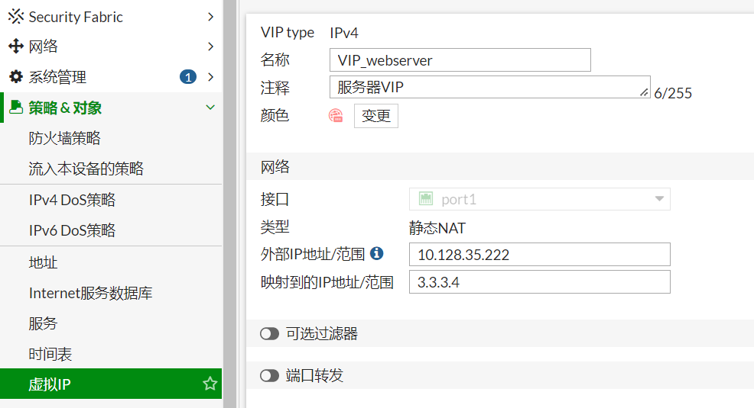
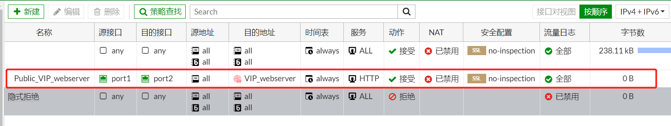
执行 playbook
举例3：配置DNAT策略（添加address对象、VIP和 policy）
4、查看防火墙配置

Slide 16
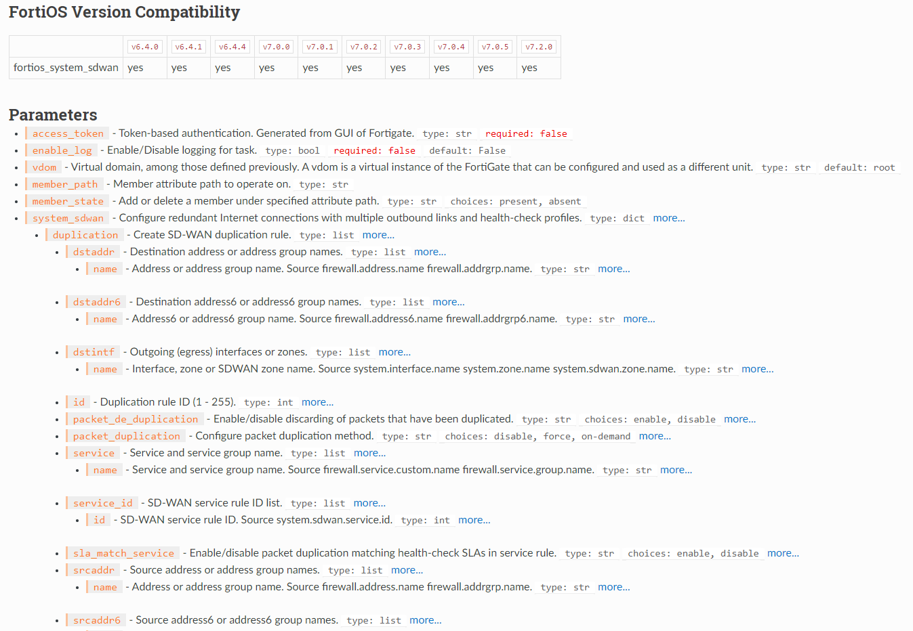
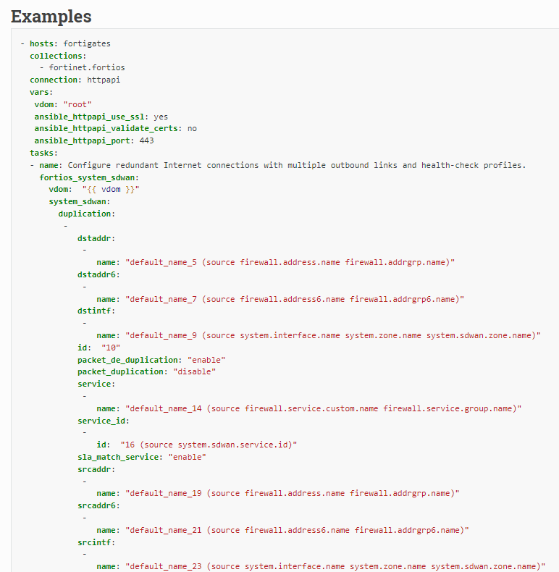
查看Ansible模块对应参数
https://fndn.fortinet.net/applications/cloud/interface/ansible/docs/fortios/modules.html

Slide 17
Thank You ☺

